Slide 2
کار با نرم افزار MaxplusII
استاد:
دانشجو:

Slide 3
فهرست
مقدمه
تاریخچه ریزپردازنده
ساختمان داخلی يک پردازنده
معرفی maxplus
قابلیت های maxplus
مراحل طراحی maxplus
منوهای maxplus
کامپایل کردن پروژه
شبیه سازی پروژه
مزایا و معایب
مراجع

Slide 4
مقدمه
تعریف ریز پردازنده:
ريزپردازنده وسيله‌اي است كه مي‌توان عمليات حسابي و منطقي، انتقال اطلاعات و چندين تصميم‌گيري مقدمات يرا بر اساس حقايق عددي را انجام دهد.
اتصالات بين ريزپردازنده و وسايل فرعي كه با آن در ارتباط است، عبارتند از: گذرگاه آدرس، گذرگاه اطلاعات و گذرگاه كنترل.

Slide 5
تاریخچه ریز پردازنده
اولین ریزپردازنده در سال 1971 به وسیله شرکت اینتل در کالیفرنیا به عنوان یک ریزکنترل کننده 4 بیتی که برای یک ماشین حساب الکترونیکی طراحی شده بود ابداع شد.
Intel 4004 اولین ریز پردازنده تک تراشه ای ، ریزپردازنده ی Intel 4004 بود که توانست دو عدد 4 بیتی دودویی را جمع کند و عملیات متعدد دیگری را انجام دهد.
Intel 8008این ریزپردازنده توانست اعداد 8 بیتی را به کار گیرد. همچنین اندازه حافظه به 16k کلمه هشت بیتی ارتقا یافت.
Intel 8080این ریزپردازنده در سال 1973 معرفی شد .
Zilog Z80این ریزپردازنده علاوه بر توانایی های 8080 می توانست دستورالعمل های اضافی زیادی را نیز انجام دهد.
Intel 8051

Slide 6
ساختمان داخلی يک پردازنده
يک ريزپردازنده مجموعه ای از دستورالعمل ها را اجراء می کند. این دستورالعمل نوع عمليات مورد نظر را برای ریزپردازنده مشخص خواهند کرد. با توجه به نوع دستورالعمل ها، يک ريزپردازنده سه عمليات اساسی را انجام خواهد داد :
يک ريزپردازنده با استفاده از واحد محاسبات و منطق خود (ALU) قادر به انجام عمليات محاسباتی نظير: جمع، تفريق و عملیات منطقی نظیر and و غیره ؛که بر روی بیت ها انجام می گیرد؛ است. ریزپردازنده های جديد دارای پردازنده های اختصاصی برای انجام عمليات مربوط به اعداد اعشاری نیز می باشند.
يک ريزپردازنده قادر به انتقال داده از يک محل حافظه به محل ديگر است .
يک ريزپردازنده قادر به اتخاذ تصميم (تصميم گيری) و پرش به يک محل ديگر برای اجرای دستورالعمل های مربوطه بر اساس تصميم اتخاذ شده است .

Slide 7
معرفی maxplus
كمپاني Altera نرم افزار MAX+PLUS II را در سال 1991 براي طراحي، شبيه سازي و برنامه نويسي قطعات منطقي قابل برنامه نويسي (PLD) خود توليد كرد.
اگرچهAlteraپيش از اين، نرم افزارهاي ديگري نيز عرضه كرده بود، اما سادگي و در عين حال توانايي بالايMAX+PLUS II باعث شده كه همچنان جايگاه خود را به عنوان نرم افزاري پرقدرت و در عين حال بسيار ساده حفظ كند.

Slide 8
قابلیت های maxplus
دارا بودن سه روش طراحي:
Graphic Editor
Waveform Editor
Text Editor
تفكيك اجزاي طرح Design Partitioning
Floorplan Editor
سنتز منطقي قوي
شبيه سازي كاركردي و زماني Functional and Timing Simulation
تجزيه و تحليل زماني دقيق
خطايابي خودكار
اجراي پروژه هاي VHDL ،AHDL و Verilog HDL
خواندن فايل هاي شماتيك Orcad و Netlist هاي X

Slide 9
مراحل طراحي در MAXPLUS II
ايجاد فايل جديد طراحي و يا مجموعه اي از فايل هاي طراحي كه مي تواند از هر سه نوع آن تشكيل شود در يك ساختار هرمي.
تعيين نام سطح بالاترين فايل طراحي به عنوان نام پروژه.
تخصيص يكي از خانواده هاي PLD ها براي پروژه.
كامپايل كردن طرح پس از اتمام طراحي.
در صورت موفقيت آميز بودن فرآيند كامپايل، مي توان پروژه را شبيه سازي كرد. براي شبيه سازي ابتدا بايد فايل جديدي از نوع Waveform Editor و با پسوند scf ايجاد كرد. جزئيات اين كار در بخش هاي بعدي گفته خواهد شد.
برنامه نويسي PLD

Slide 10
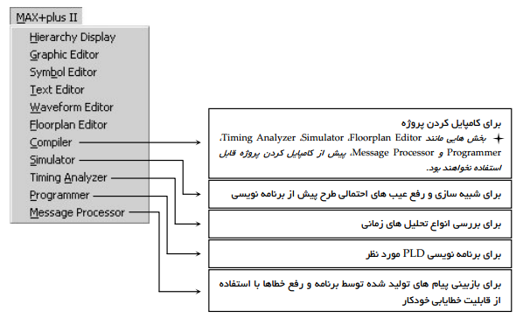
منوی MAXPLUS II
منوي MAXplus II در گوشه سمت چپ را باز كنيد. در اين منو بخش هاي اصلي نرم افزار قرار دارد كه در مراحل مختلف مي توانند به كار روند. پيش از اين با برخي از آن ها آشنا شده آيد.

Slide 11
ذخيره سازي و بررسي سالم بودن اتصالات Save & Check
منوي MAXplus II در گوشه سمت چپ را باز كنيد. در اين منو بخش هاي اصلي نرم افزار قرار دارد كه در مراحل مختلف مي توانند به كار روند. پيش از اين با برخي از آن ها آشنا شده آيد.
با انجام اين عمل، فايل هاي طراحي شده ذخيره مي شوند و پروژه از نظر صحت اتصالات و خطاهاي اساسي، بررسي خواهد شد.
File > Project > Save & Check
Shortcut: Ctrl+K
پس از اين كار، صفحه مربوط به فرآيند كامپايل ظاهر خواهد شد. اولين مرحله اي كه در اين فرآيند صورت ميگيرد، همواره همين خواهد بود. ولي چون فقط مي خواهيم پروژه را از نظر خطاهاي اوليه بررسي كنيم، پس از اجراي اولين مرحله، فرآيند متوقف خواهد شد.

Slide 12
کامپایل کردن پروژه
پس از كامپايل كردن پروژه بقيه امكانات MAX+PLUS II قابل استفاده خواهند بود. براي كامپايل كردن پروژه خود يكي از مراحل زير را انجام دهيد:
MAX+plus II > Compiler
پس از اين كار، پنجره Compiler ظاهر خواهد شد. روي دكمه كليك كنيد. مشاهده مي كنيد كه مراحل مختلف فرآيند كامپايل به ترتيب انجام خواهند شد. در مورد اين پروژه، اين فرآيند به سرعت پايان خواهد يافت.
پس از پايان عمليات كامپايل، گزارش كاملي از تعداد پين هاي ورودي و خروجي به كار رفته به همراه نحوه قرار گرفتن ورودي ها و خروجي هاي طرح بر روي پايه هاي PLD و ساير اطلاعات مفيد توسط برنامه تهيه خواهد شد.

Slide 13
شبيه سازي پروژه Simulation
قبلا گفتيم كه براي شبيه سازي پروژه احتياج به ابزاري براي مشخص كردن ورودي هاي دلخواهمان و ديدن خروجي هاي متناظر با آن ها داريم. ما اين كار را با ايجاد فايل جديدي از نوع Waveform و با پسوند scf. انجام خواهيم داد. بنابراين:
File > New …
و انتخابWaveform Editor file با پسوند scf.
اكنون مي خواهيم ورودي و خروجي هاي طرحمان را براي شبيه سازي وارد Waveform Editor كنيم.

Slide 14
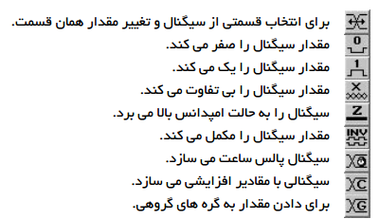
شبيه سازي پروژه Simulation
قبل از اين كار بايد با دكمه هايي كه در سمت چپ صفحه برنامه قرار گرفته اند آشنا شويد:

Slide 15
نمونه ای از شكل موج سيگنال هاي ورودي
قبل از اين كار بايد با دكمه هايي كه در سمت چپ صفحه برنامه قرار گرفته اند آشنا شويد:

Slide 16
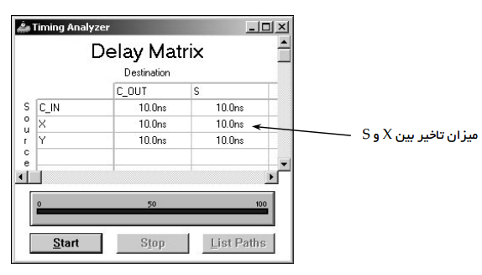
تحليل زماني Timing analyzer
از روش زير وارد محيط Timing Analyzer شويد:
MAX+plus II > Timing Analyzer
با روش زير گره هاي دلخواهتان را مشخص كنيد:
Node > Timing Analysis Source …
Node > Timing Analysis Destination …

Slide 17
مزایا و معایب
مزیت
به جای استفاده از چندین گیت و IC های متعدد از یک تراشه استفاده می کنیم که مدارات بزرگ دیجیتالی به مدارات کم حجم وکوچک تبدیل می شود.
معایب: یکی مواردی که می توان در این زمینه نام ببریم این است که پیش از استفاده از این نرم افزاریا نرم افزارهای مشابه ، نخستین چیزی که باید مورد توجه قرار بگیریمپشتیبانی از نرم افزاراز انواع PLD است.چرا که ممکن است نوع PLD مورد نظر دراین محدوده قرا نگیرد MAX PLUS از PLD های زیرپشتیبانی می کند.

Slide 18
مراجع
http://microprocessor.50webs.com/
http://micro-processor.blogfa.com/

Slide 19
با تشکر

